Slide 1



Slide 2
Hlášení nežádoucích účinků: definice, rozdělení
Hlášení nežádoucích účinku
Ing. Kristína Vavrušková
Oddělení farmakovigilance
SÚKL

Slide 3
Obsah prezentace
Hlášení nežádoucích účinků
Definice hlášení NÚ, kritéria pro validní hlášení
Rozdělení hlášení
Hlášení z monitoringu literatury
4. Hlášení z Medical Literature Monitoring Service (MLM)

Slide 4
Definice nežádoucí reakce (účinku) - ADR
Nežádoucím účinkem (Adverse Drug Reaction) humánního léčivého přípravku se rozumí odezva na léčivý přípravek, která je nepříznivá a nezamýšlená… ZoL §3 odst. (4)
Jsou zahrnuty NÚ vycházející ze situací:
Použití LP ve schválené indikaci
Použití LP v rozporu s registrací (off label use, overdose, abuse, misuse, medication error)
Zacházení s LP na pracovišti (occupational exposure)

Slide 5
Definice nežádoucí reakce (účinku) - ADR
Důraz na možnou příčinnou souvislost (kauzalitu) mezi NÚ a podaným LP: … odezva na léčivý přípravek, která je nepříznivá a nezamýšlená…
Pozor – rozlišovat ADR a AE !!
Nežádoucí příhodou (Adverse Event) se rozumí nepříznivá změna zdravotního stavu postihující pacienta nebo subjekt hodnocení, který je příjemcem léčivého přípravku,… i když není známo, zda je v příčinném vztahu k léčbě tímto přípravkem … ZoL §3 odst. (5)

Slide 6
Definice hlášení nežádoucí reakce - ICSR
Hlášení NÚ – ICSR (Individual Case Safety Report) představuje definovaný formát a obsah hlášení jednoho nebo více NÚ, které se staly jednomu pacientovi po užití LP (nebo účinné látky) v určitém čase (at a specific point of time) … GVP Module VI kap. VI.A.2.5.

Slide 7
Hlášení nežádoucí reakce – kritéria validity
Kritéria platnosti hlášení podezření na NÚ (GVP Module VI):
nejméně jeden identifikovatelný hlásitel (nejlépe kontaktovatelný)
právě jeden identifikovatelný pacient
nejméně jeden podezřelý LP
nejméně jeden NÚ (ADR)
Pokud některé z kritérií chybí – hlášení není validní a nehlásí se (ale evidence i těchto hlášení je nutná stejně jako snahy o doplnění chybějících informací)

Slide 8
Kritéria validity - hlásitel
nejméně jeden identifikovatelný hlásitel (primary source) – s povinně uvedenou informací o:
E2B reporter qualification:
Lékař
Lékárník
Jiný zdravotnický pracovník
Právník
Consumer (dříve patient) - jiný nezdravotnický pracovník
zemi původu hlásitele (Primary source country)

Slide 9
Kritéria validity - hlásitel
nejméně jeden identifikovatelný hlásitel (primary source)
s výhodou kontaktovatelný – pro případ nutnosti doplnění hlášení (Follow-up)
Hlásitel neposkytne svoje kontaktní údaje – stačí mít informaci o organizaci, která kontakt s hlásitelem zabezpečí – v tom případě by měla být v hlášení identifikovatelná tato organizace
Notes:
Identifiable organization – VI.B.2 Validation of report – probrat se Zuzkou

Slide 10
Kritéria validity - pacient
právě jeden identifikovatelný pacient – identifikace pacienta alespoň jedním z údajů:
iniciály
datum narození
věk
věková skupina (dítě, adolescent, dospělý….)
pohlaví
identifikačním číslem pacienta (GP No, Hospital No)
Čím víc údajů, tím líp – pro detekci duplikátů

Slide 11
Kritéria validity – podezřelý LP
nejméně jeden podezřelý LP – účinná látka (AS) nebo léčivý přípravek (LP)
Podezření na souvislost mezi NÚ a AS nebo LP
Přípravky podávané pacientovi – charakteristika role LP:
Podezřelý (Suspect)
Interagující (Interacting)
Souběžně podávané (Concomitant)
Platné hlášení – alespoň jeden podezřelý nebo dva interagující AS/LP

Slide 12
Kritéria validity – nežádoucí reakce
nejméně jedna nahlášená nežádoucí reakce (NÚ)
Související s podanou účinnou látkou (AS) nebo LP ve smyslu možného podezření
Vyhodnocení kauzality na úrovni reportéra i na úrovni MAHa:
Spontánní hlášení mají kauzalitu danou samotným nahlášením, i když není v textu přesně uvedeno
Vyhodnocení se nemusí shodovat!
Pokud reportér nebo MAH souvislost vidí - je hlášení reportovatelné
Pokud reportér explicitně uvede, že vylučuje souvislost mezi NÚ a LP a organizace (MAH nebo RA) s tím souhlasí – hlášení není platné (nemá reakci) a nehlásí se nikam dál

Slide 13
Hlášení nežádoucí reakce
Co tedy je a co není hlášením NÚ?
Důležité posouzení pro rozhodnutí, zda je reportovatelné:
Jedno z kritérií chybí – hlášení není platné:
Chybí pacient: … slyšel jsem, že někoho po LP X bolela hlava…
Chybí LP/AS: … měl jsem vyrážku po antibiotikách …
Chybí reakce: … po léku X mi bylo hrozně špatně (nespecifikovaný NÚ) ….. Po léku Y jsem skončil v nemocnici….. Bral lék Z a pak zemřel…(podány jen okolnosti NÚ, ne NÚ)
Výjimka!: náhlá smrt (MedDRA termín sudden death) – se považuje za reportovatelnou, i když žádná jiná reakce uvedena není

Slide 14
Hlášení nežádoucí reakce
Co tedy je a co není hlášením NÚ?
Hlášení je nutno rozeznat, i když nemá formu hlášení
je skryto v dotazu mailem: … beru LP X a na ruce se mi objevily se velké puchýře. Je možné, že je to po vašem LP? Mám jej vysadit? ..
v dotazu telefonickém
součást nahlášené stížnosti s podezřením na závadu v jakosti LP
ve zprávě v ne-odborném tisku (v médiích obecně): Zneužívání léků s účinnou látkou Y mladistvými – dejte pozor na své děti!

Slide 15
Hlášení nežádoucí reakce
Co udělat s hlášením from other sources? (GVP Module VI VI.C.2.2.3)
Other sources = non medical sources (tisk, média, internet)
evidovat
posouzení, jestli jde o validní hlášení (4 kritéria)
pokud ano – vytvořit hlášení
pokud ne – dokumentovat snahu získat doplňující informace
bráno jako spontánní hlášení

Slide 16
Hlášení nežádoucích účinků
Rozdělení hlášení NÚ

Slide 17
Rozdělení hlášení NÚ
Dle závažnosti hlášeného NÚ:
Závažné – je hlášen NÚ, který způsobí smrt pacienta, ohrožení života, vyžaduje hospitalizaci či prodloužení hospitalizace, způsobí trvalé či významné poškození zdraví nebo vrozenou vadu u potomků (seriousness criteria)
- kritérium Other, medically important – bez výstupů výše, ale posouzeno jako potenciálně k nim vedoucí
Nezávažné – hlášen jiný než závažný NÚ

Slide 18
Rozdělení hlášení NÚ
Závažné NÚ - kategorie Other, medically important = Jiné lékařsky významné
pro posouzení a hodnocení závažnosti NÚ – referenční dokument MedDRA Important Medical Events (IME) příslušné verze na http://www.ema.europa.eu/ přes Human regulatory – Pharmacovigilance – EudraVigilance – System overview – IME list
SÚKL: pro určení závažných NÚ po vakcínách – WHO klasifikace ve spolupráci s odborníky v oblasti očkování
Informační zpravodaj Nežádoucí účinky léčiv 2/2015
http://www.sukl.cz/sukl/informacni-zpravodaj-nezadouci-ucinky-leciv-5-2015

Slide 19
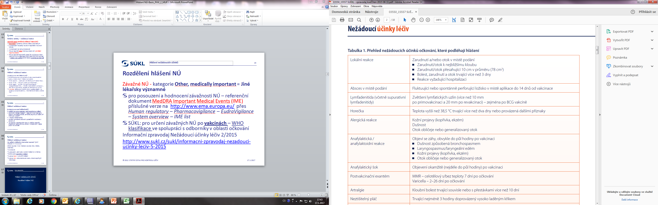
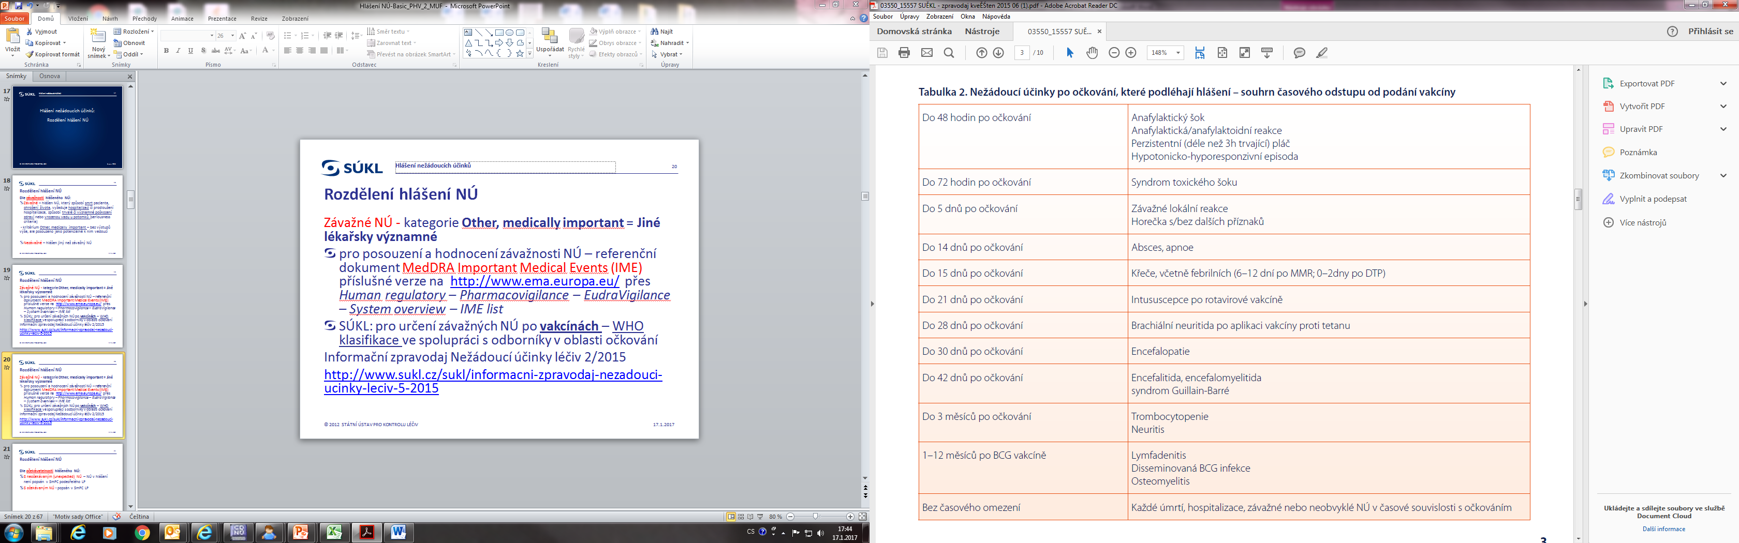
Rozdělení hlášení NÚ – hlášení na vakcíny

Slide 20
Rozdělení hlášení NÚ
Dle očekávatelnosti hlášeného NÚ:
S neočekávaným (unexpected) NÚ – NÚ v hlášení není popsán v SmPC podezřelého LP
S očekávaným NÚ - popsán v SmPC LP

Slide 21
Rozdělení hlášení NÚ
Dle typu hlášení (report type):
Spontánní (Spontaneous) – spontánní, nevyžádané nahlášení podezření na NÚ LP zdravotnickým pracovníkem (HCP) nebo pacientem regulační autoritě nebo MAH
Ze studie (Report from study) – tzv. vyžádaná (solicited) hlášení NÚ LP z organizovaných systému sběru dat:
klinická hodnocení, neintervenční studie, registry, pacientské programy, dotazníky pacientům a lékařům
v hlášení nutno specifikovat Typ studie (Study Type)
Jiné (Other)
Není známo odesílateli (Not available to sender)

Slide 22
Rozdělení hlášení NÚ
Dle typu hlásitele (reporter qualification):
Healthcare Professional Reports (HCP) reports - hlášení odeslaná
lékařem
lékárníkem
jiným zdravotníkem (sestra, RTG laborant...)
Non – HCP reports neboli Consumer reports – hlášení odeslaná ne-zdravotníkem (consumer, dříve patient): pacient, příbuzný - rodič, přítel, ošetřovatel (carer), právník, policista

Slide 23
Rozdělení hlášení NÚ
Důležité pro Non – HCP reports
nutno vždy upřesnit, jestli je lékařsky ověřeno nebo ne (položka Medically Confirmed – Yes/No)
Ověření:
kontaktem s HCP, na kterého pacient poskytne kontakt
ze zaslané zdravotnické dokumentace, pokud z ní vyplývá příčinná souvislost mezi NÚ a podaným LP nebo potvrzuje výskyt NÚ
Pro HCP hlášení – toto pole se nevyplňuje!

Slide 24
Hlášení nežádoucích účinků
Hlášení z monitoringu literatury

Slide 25
Hlášení z monitoringu literatury
Legislativní základ požadavku:
novela ZoL č.378/2007 Sb. §93a odst. (1):
MAH zaznamenává a umožní přístup k hlášením NÚ … z lékařské literatury, kterou je povinen sledovat,..
GVP M VI kap.
VI.B.1.1.2. Literature reports
VI.C.2.2.3. Case reports published in the scientific literature
VI.C.6.2.3.2. Suspected adverse reaction reports published in the scientific literature
VI. Appendix 2 Detailed Guidance on the monitoring of scientific literature
Notes:
Identifiable organization – VI.B.2 Validation of report – probrat se Zuzkou

Slide 26
Hlášení z monitoringu literatury
Proces – části:
monitoring literatury - systematické prohledávání literatury
vyhodnocení „hitů“ – nálezů, podle 4 minimálních kritérií pro validní hlášení
Vytvoření hlášení z literatury a jeho odeslání (na SÚKL)
MAH dělá vlastními silami nebo kontrakt s tzv. třetí stranou
Notes:
Identifiable organization – VI.B.2 Validation of report – probrat se Zuzkou

Slide 27
Hlášení z monitoringu literatury
Monitoring literatury - systematické prohledávání literatury: dobře popsaný v GVP M VI (Appendix 2)
podle portfolia přípravků a indikací – výběr sledované literatury a nastavení klíčových slov pro hledání
v nejpoužívanějších referenčních databází: Medline, Excerpta Medica, Embase
místní odborné a lékařské časopisy a publikace (bez referencí v databázích výše)
s frekvencí minimálně 1x týdně
vést záznam o provedení
Notes:
Identifiable organization – VI.B.2 Validation of report – probrat se Zuzkou

Slide 28
Hlášení z monitoringu literatury
Vyhodnocení nálezů – hitů po vyhledávání podle zadaného klíče
Všechny výsledky hledání a jejich posouzení evidovat (kdo, kdy, výsledek posouzení)
Posouzení – je to ICSR?: Ano/Ne (splňuje 4 min. kritéria?)
Pokud Ano – vyžádat článek, vytvořit hlášení a odeslat hlášení i článek
Pokud Ne – provést FU – požádat o doplnění autora článku - pokus o FU evidovat
Notes:
Identifiable organization – VI.B.2 Validation of report – probrat se Zuzkou

Slide 29
Hlášení z monitoringu literatury
Vytvoření hlášení z literatury – zpracování a odeslání
Hlásitel: (první) autor publikace
- jde o HCP hlásitele
- země původu hlásitele není zemí, kde je časopis vydáván, ale země, odkud autor pochází (adresa autora článku)!
vždy uvedení literární citace (Vancouver style)
odeslání článku v pdf formátu (název souboru je WWUID hlášení) na e-mail farmakovigilance@sukl.cz do 2 dnů
Spontánní hlášení – pokud neuvedeno jinak v článku
Notes:
Identifiable organization – VI.B.2 Validation of report – probrat se Zuzkou

Slide 30
Hlášení z monitoringu literatury
Exclusion criteria - kdy možno nález v literatuře ignorovat
MAH ví, že se nejedná o jeho LP
- v článku je uvedený obchodní název LP jiného MAHa
- pokud je název nespecifikován (uveden jen název účinné látky) – není možno vyloučit z hlášení!
- článek je ze země, kde MAH LP neobchoduje
zdrojem článku je analýza dat z db NÚ SÚKL (Zpravodaj NÚ léčiv)
zdrojem článku je analýza dat z databází studií – na velkou skupinu pacientu bez možnosti přiřazení NÚ k pacientovi = tzv. hromadná hlášení
Notes:
Identifiable organization – VI.B.2 Validation of report – probrat se Zuzkou

Slide 31
Hlášení nežádoucích účinků
Hlášení z MLM
(Medical Literature Monitoring)

Slide 32
MLM service - legislativní základ I
Implementace článku 27 nařízení (ES) č.726/2004 ve smyslu změn dle nařízení (EU) č.1235/2010
EMA monitoruje vybranou medicínskou literaturu s cílem najít hlášení podezřelých NÚ pro LP obsahující definované účinné látky
EMA zveřejnila seznam monitorovaných účinných látek a seznam monitorované medicínské literatury
EMA vkládá ICSRs z monitoringu literatury do db EV (pod vlastním vytvořeným číslem)
EMA (ve spolupráci s ostatními zainteresovanými stranami) připravila dokument Detailed Guide regarding the monitoring of medical literature and the entry of relevant information into EudraVigilance db by EMA

Slide 33
MLM service - legislativní základ II
Hlášení nežádoucích účinků
Článek 107(3) směrnice 2001/83/ES – doplnění:
U léčivých přípravků, které obsahují účinné látky uvedené v seznamu publikací, sledovaných agenturou podle článku 27 nařízení (ES) č. 726/2004 nemusí (nemají) držitelé rozhodnutí o registraci hlásit do databáze Eudravigilance podezření na nežádoucí účinky zaznamenaná v lékařské literatuře, která je na seznamu, ale sledují (musí) veškerou další lékařskou literaturu a hlásí jakékoli podezření na nežádoucí účinky.
MLM service funkční od 1.9.2015

Slide 34
MLM service projekt : EMA business proces
Hlášení nežádoucích účinků
Zjištění validity, duplicity plus exclusion criteria
MLM seznam AS
Key words
Záznam informace o NÚ AS v lit
Vytvoření ICSR a vložení do EV db
MLM seznam literatury

Slide 35
MLM service projekt : MAH business proces
Hlášení nežádoucích účinků
AS v seznamu MLM AS?
Monitoring literatury podle současného nastavení
Vytvoření ICSR
Odeslání hlášení podle pravidel
ne
ano
kombinace látek v MLM seznamu?
ne
Konec
ano
Je časopis z MLM seznamu časopisů?
Zjištění validity, duplicity, exclusion criteria
ne
ano
MAH hlášení se nevytváří
Konec

Slide 36
MLM service projekt – kde hledat informace
EMA website pro MLM service (od 12.5.2015)
www.ema.europa.eu Human regulatory/Post-authorisation/Pharmacovigilance /Medical literature monitoring:
Legislativa
MLM substance and herbal substance groups – updated seznam (02/2017)
MLM description of the journal/reference db used (EMBASE, Medline Plus, IPA, AMED) – jmenný seznam titulů k dispozici – i CZ časopisy!
Detailed Guide plus comments (public consultation)
Inclusion/exclusion criteria- hlavně podle GVP M VI

Slide 37
MLM service projekt – seznamy
Hlášení nežádoucích účinků
MLM substance and herbal substance groups – seznam
300 chemických účinných látek (substance groups – by active moiety) – soli, estery, fixní kombinace
100 rostlinných účinných látek (podle rodu)
Výběr dle nejvyšší četnosti v registracích a MAHů (zabránění vytváření duplicit v EV db)
Výběr pevný – update po 2 letech (02/2017), změna v případě zrušení LP v EU
MAHs můžou vznést návrhy na změny plus vysvětlení

Slide 38
MLM service projekt – seznamy
Hlášení nežádoucích účinků
MLM description of the journal/reference db - seznam
Vybrané odborné srovnávací literární db:
EMBASE (biomedical reference db)
EBSCO: Medline Plus, IPA, AMED (alternative treatment)
Tituly indexované i neindexované – v EN i CZE – obsahuje i čistě česky psaná periodika (celkem 46 titulů)
Inclusion/exclusion criteria pro zpracování ICSRs – dle GVP M VI – důvod nezařazení vždy zaznamenán
Nezpracovaná hlášení z analýz RA v rámci EU
Nezpracovaná hromadná hlášení na skupiny pacientů

Slide 39
MLM business proces
Hlášení nežádoucích účinků
EudraVigilance Gateway
ICSR nalezené v rámci MLM service
EudraVigilance
EV download area
Hlášení pro NCA
MAH

Slide 40
MLM EV nástroje (tools and functionalities):
Hlášení nežádoucích účinků
MLM tracking spreadsheets – možný export a uložení
MLM Search Results (sum_screen_YYYY_MM_DD) - Excel tab
MLM ICSRs (sum_icsr_YYYY_MM_DD) – Excel tab
Archiv ICSRs (Archive)
EV ICHISCR Export Manager (odrážka ICSR Export) – pro stažení xml hlášení v E2B R2 formátu (i dávkově)
MLM EVWEB - pro stažení xml hlášení v E2B R2 formátu (dávkové stahování není možné)

Slide 41
MLM EV nástroje (tools and functionalities): podmínky
Hlášení nežádoucích účinků
Nové nástroje dostupné přes web EMA:
www.ema.europa.eu
Human Regulatory/Post-authorisation/Pharmacovigilance/ EudraVigilance
Registrace v EV - v zabezpečené části EudraVigilance Production jen pro registrované uživatele!!
Aktivace technologie Active X v rámci IE (pro nástroj stahování a ukládání ICSR)

Slide 42
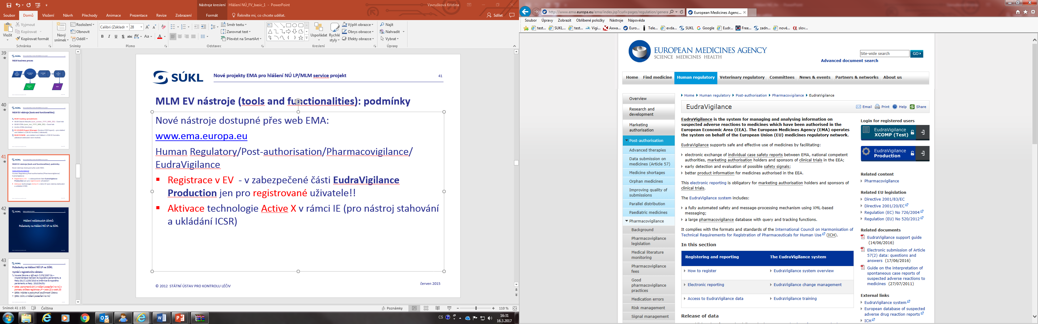
MLM EV nástroje

Slide 43
MLM EV nástroje (tools): stahování MLM ICSRs
Hlášení nežádoucích účinků
EV ICHISCR Export Manager – přístup přes odrážku ICSR Export
vydaný manuál (EMA) 08/2015:
New functionalities in support of the medical literature monitoring service (User manual: EV ICHISCR Export Manager, MLM EVWEB & tracking spreadsheets)
na webu EMA v části pro MLM, sekce Where can i be trained?
http://www.ema.europa.eu/docs/en_GB/document_library/Other/2015/05/WC500186798.pdf
Výuková prezentace Training slides (krátké video k MLM)- YouTube

Slide 44
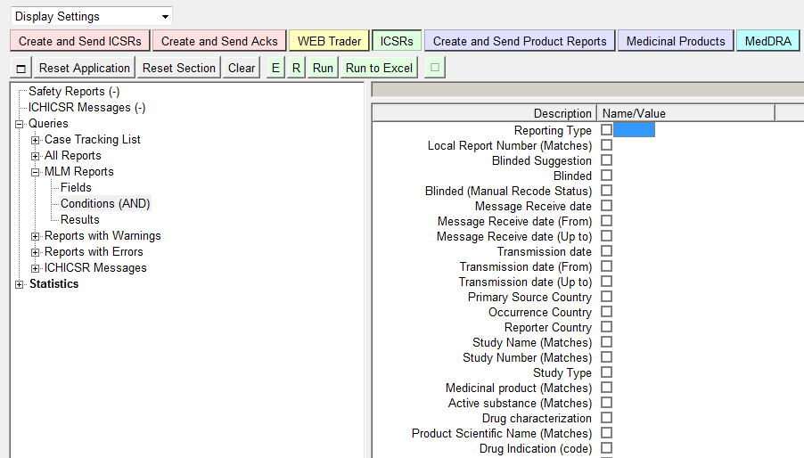
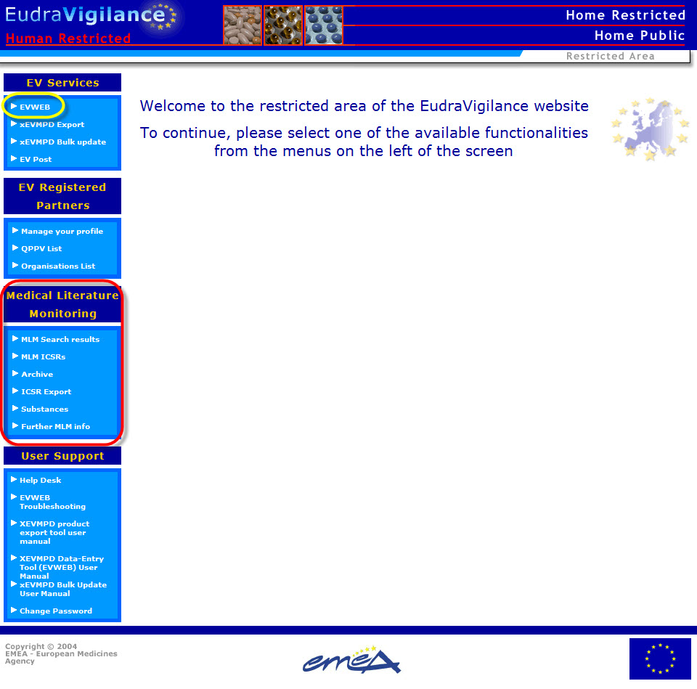
MLM EV nástroje (tools): stahování MLM ICSRs
Hlášení nežádoucích účinků
MLM EVWEB: pokud jste WebTrader user
56 filter options – více než ICSR Export Manager

Slide 45
MLM service projekt
Hlášení nežádoucích účinků
Co se od MLM očekává? Přínos v oblastech:
Zvýšení efektivity procesu hlášení NÚ
Zjednodušení procesu monitorování literatury pro farmaceutický průmysl (?)
Snížení počtu duplikátů v EV db, tím zvýšení kvality dat v db
Příspěvek k úsporám (zdrojů) pro farmaceutický průmysl
Podpora a zlepšení detekce signálů

Slide 46
Co bylo probráno:
Hlášení nežádoucích účinků
Co je a co není hlášení NÚ LP – definice a 4 minimální kritéria pro validní hlášení
Rozdělení hlášení z různých hledisek
Hlášení získaná z monitoringu odborné literatury – nastavení procesu, vytvoření hlášení
Hlášení z MLM Service – jak s nimi naložit

Slide 47
Děkujeme za pozornost
Státní ústav pro kontrolu léčiv
Šrobárova 48, 100 41 Praha 10
tel.: +420 272 185 111
fax: +420 271 732 377
e-mail: posta@sukl.cz

